Slide 1
片桐 継（かたぎり つぐ）は梅雨時も怪しい
片桐を知るためのキーワード（ググってBingって１ページめ）
SandCastle日本語版
マルチスレッドやまたのおろち
わんくまハムスター
創世のカタギリオン
一万件と二千件あっても動いてる～♪
わんくま同盟 会員番号９
怪しいブログ：http://blogs.wankuma.com/esten/
着物たんぶら：http://esten.tumblr.com/

Slide 2
知ってると自慢？ きものムダ知識 ～布編～

Slide 3
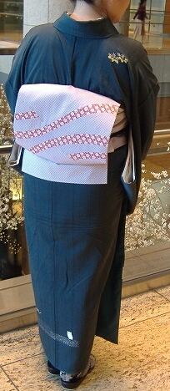
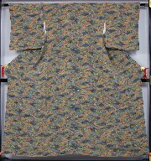
和服、とは
日本古来の服。立体裁断しない一枚の布から作り上げられたもの。
現在では絶対的なカースト制により格付されている

Slide 4
着物はこうやってできている
糸を作る（できたものを生糸と呼ぶ）→布にする（この布を反物と呼ぶ）→着物にする（着物を仕立てる）
着物は昔から完全オーダーメイドの衣服で一人一点この一着、が基本。
最近はプレタと呼ばれる既製品がユニク□化。

Slide 5
前回までのあらすじ
糸のお話
糸には色んな種類がある
絹（きぬ）
正絹（しょうけん）と呼ばれる最高品質のJAPANSE SILK
紬
絹を作る時に出るアウトレットな繭から作る糸
綿
綿から作る糸
他にもウールや化学繊維などなど……
今回は布のお話です

Slide 6

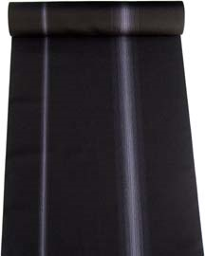
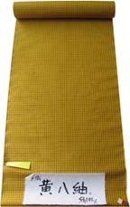

布とは
糸を縦と横に組み合わせて面にしたもの
これを12m以上で作ったものを反物という

Slide 7
布を作るには２つの方法
先練り
生糸から布を織り上げる
布を熱湯にとおし、すぐに流水にさらして冷却
これを繰り返して精製する
後練り
生糸を染める
染まった色糸を使って織り上げる

Slide 8
先練りの反物
平織り
平坦な一枚のキャンバスになるもの
後から細かな絵を描いたり、細工をしたり、型模様スタンプしてみたり
反物までの手間はそうでもないが、後からの職人の手数料が半端ないので最終的には高くなる
ちりめん
細かな浮き彫り模様（専門用語でシボという）があるもの
職人の腕が生きる反物なので、一本あたりが高価な取引となる
どちらも江戸時代を契機に生産体制・取引形態・流通手段が確立。
正絹の着物は武士階級のものに。
間に入った商人にお金持ち続出。

Slide 9
平成の反物も先練り
ポリエステル反物は平織りがほとんど
機械織りで大量生産
反物の長さも自由自在なので、トールサイズと呼ばれる反物（13m超）も登場
インクジェット印刷対応で、安く作ることができる
ちりめん風のポリエステル
ちりめん風に織り上げる機械も存在
大手某繊維メーカーのポリエステルはシボあり
でも、タグがあるのですぐ判りますｗ

Slide 10
後練りの反物
織り上げた時点で反物となるので後は仕立てるだけ
紬や綿、ウールは後練りがほとんど
正絹にくらべ、後から絵柄を描いたり色を染める工程がないので安くなる
もともと、流通させるためのものでなく、自分の着物用として生産
一般の人たちは、紬や綿を愛用していた
自由度満点の地域密着型アウトレットの誕生
一反木綿は地域密着型愛され妖怪

